Slide 1


Slide 2

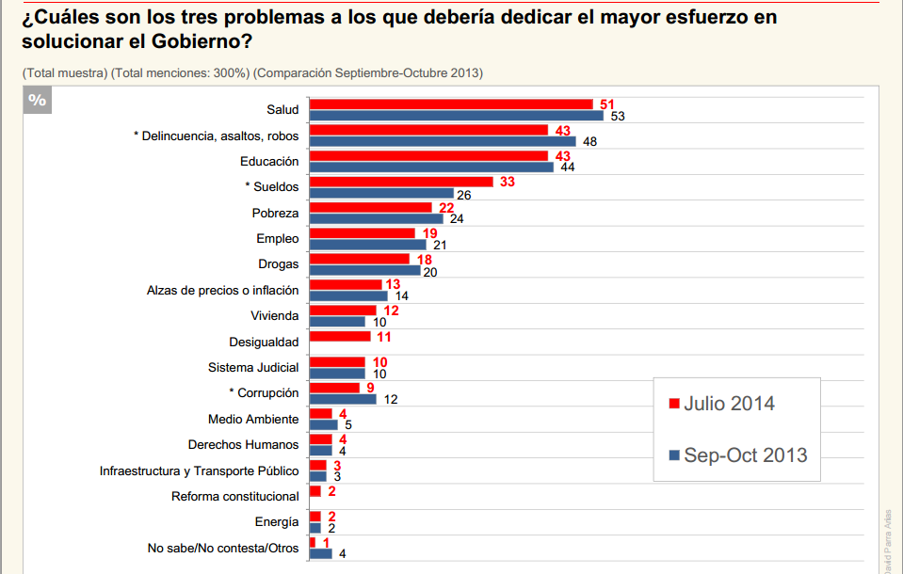

Slide 3
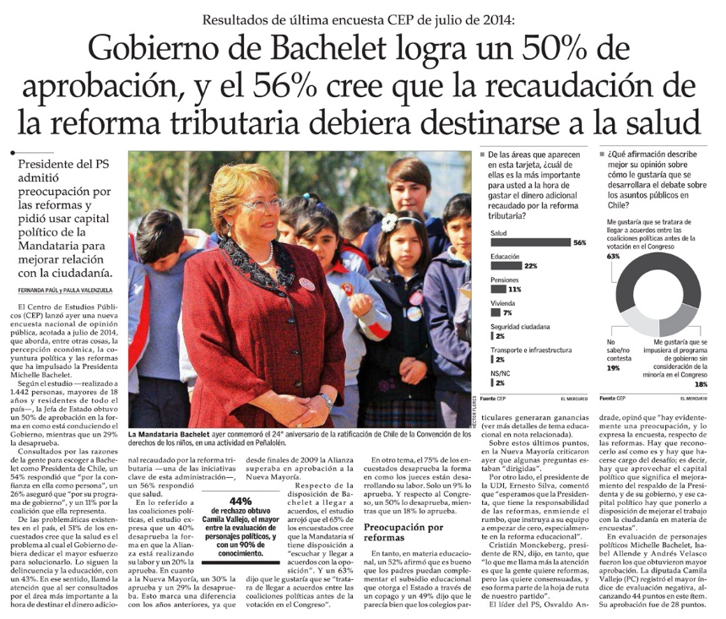

Slide 4
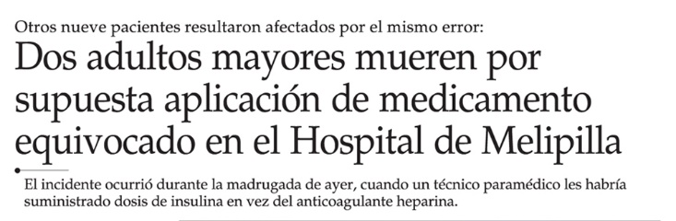
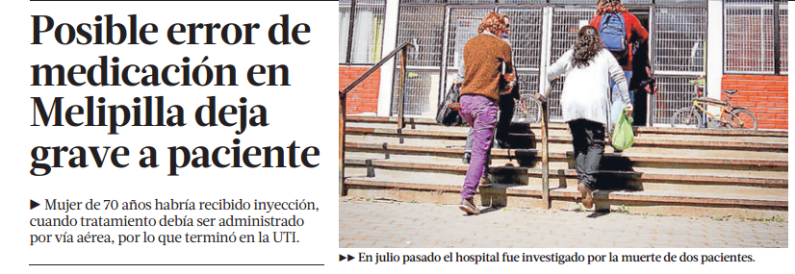

Slide 5
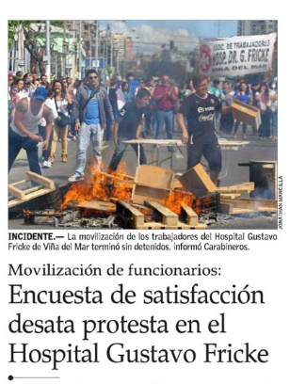

Slide 6
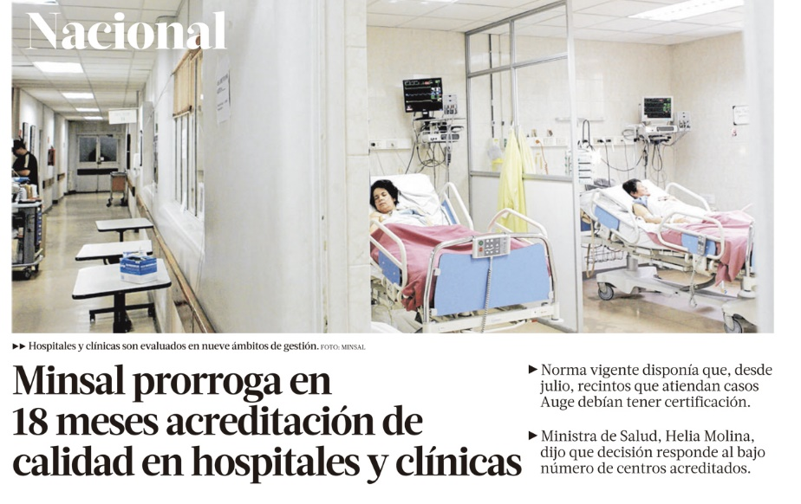

Slide 7
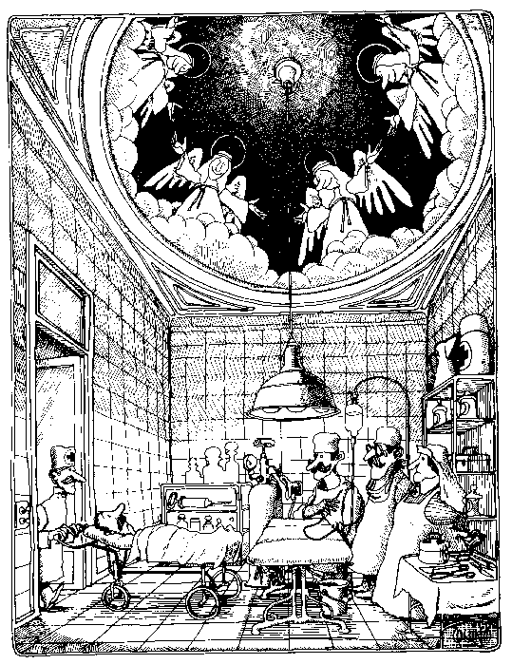

Slide 8
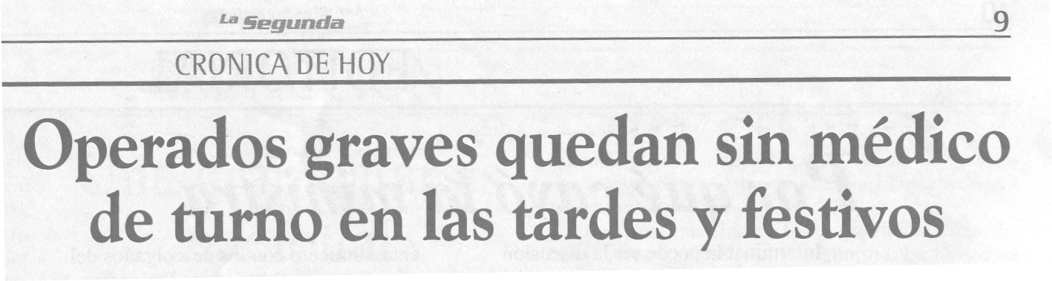

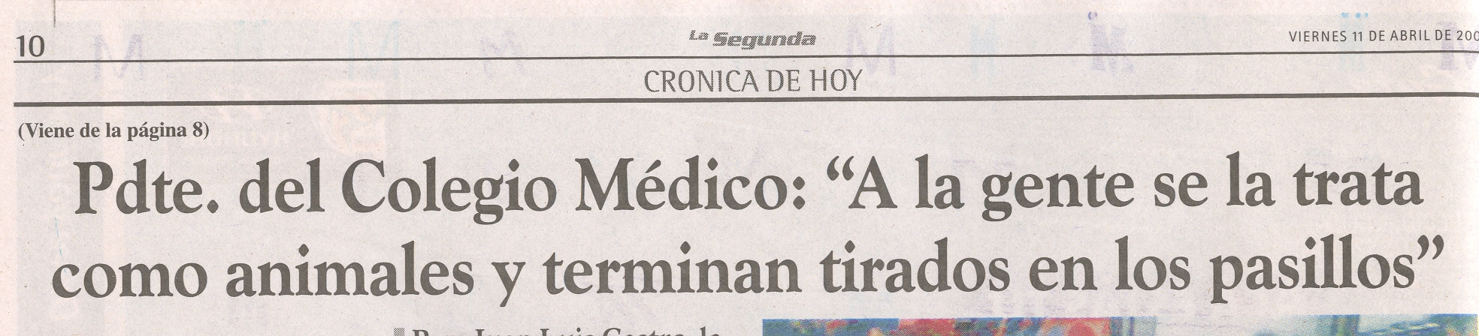

Slide 9
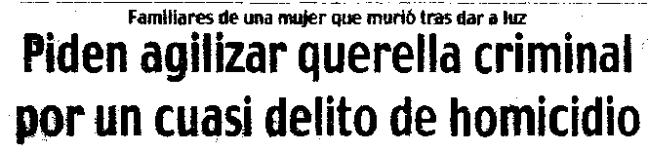
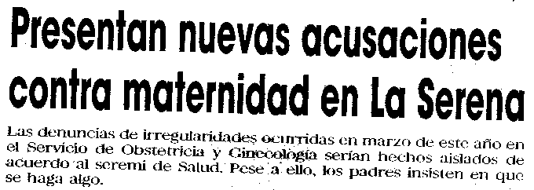
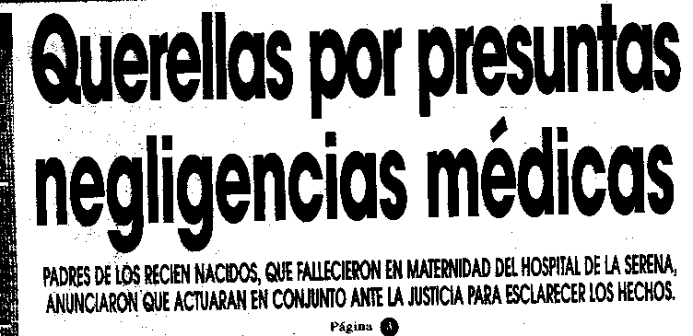

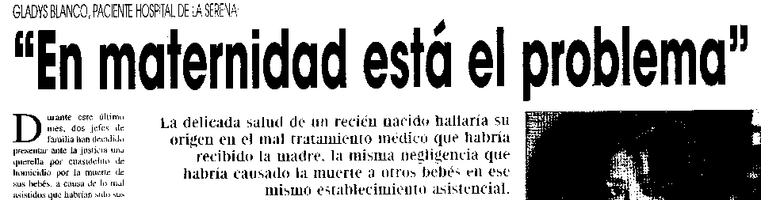

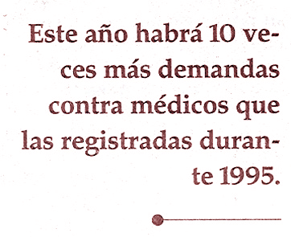
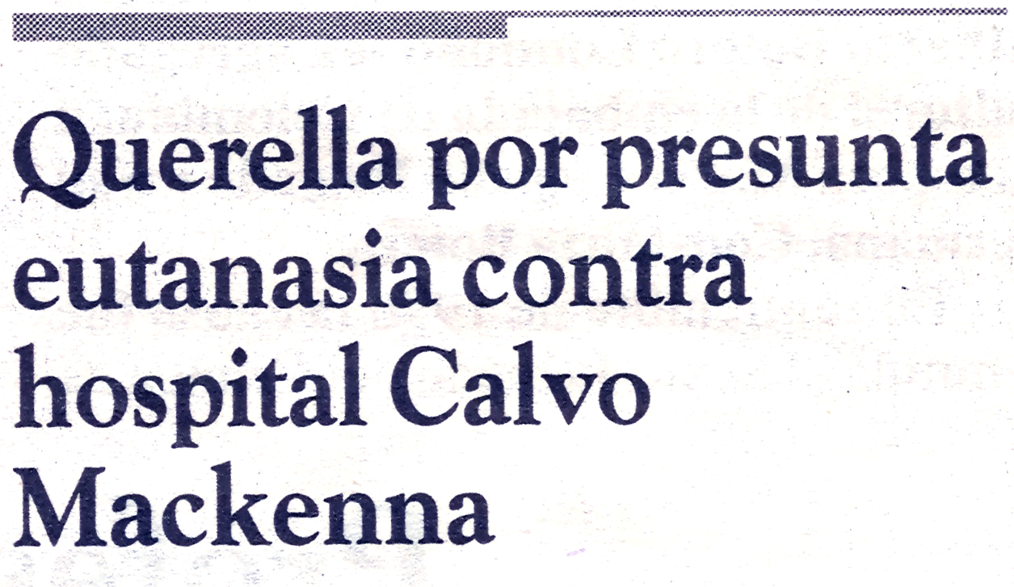
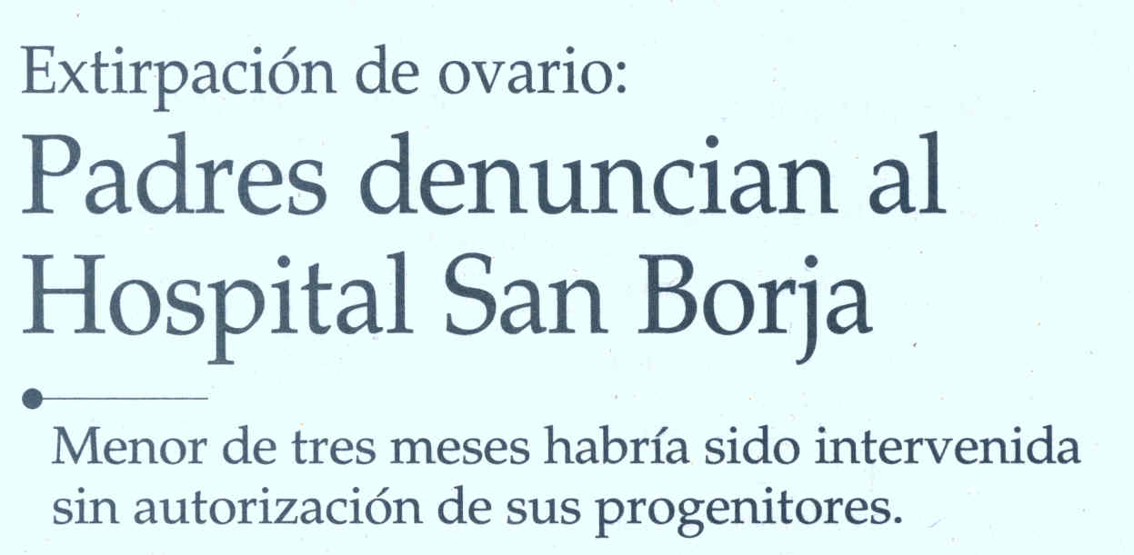


Slide 10
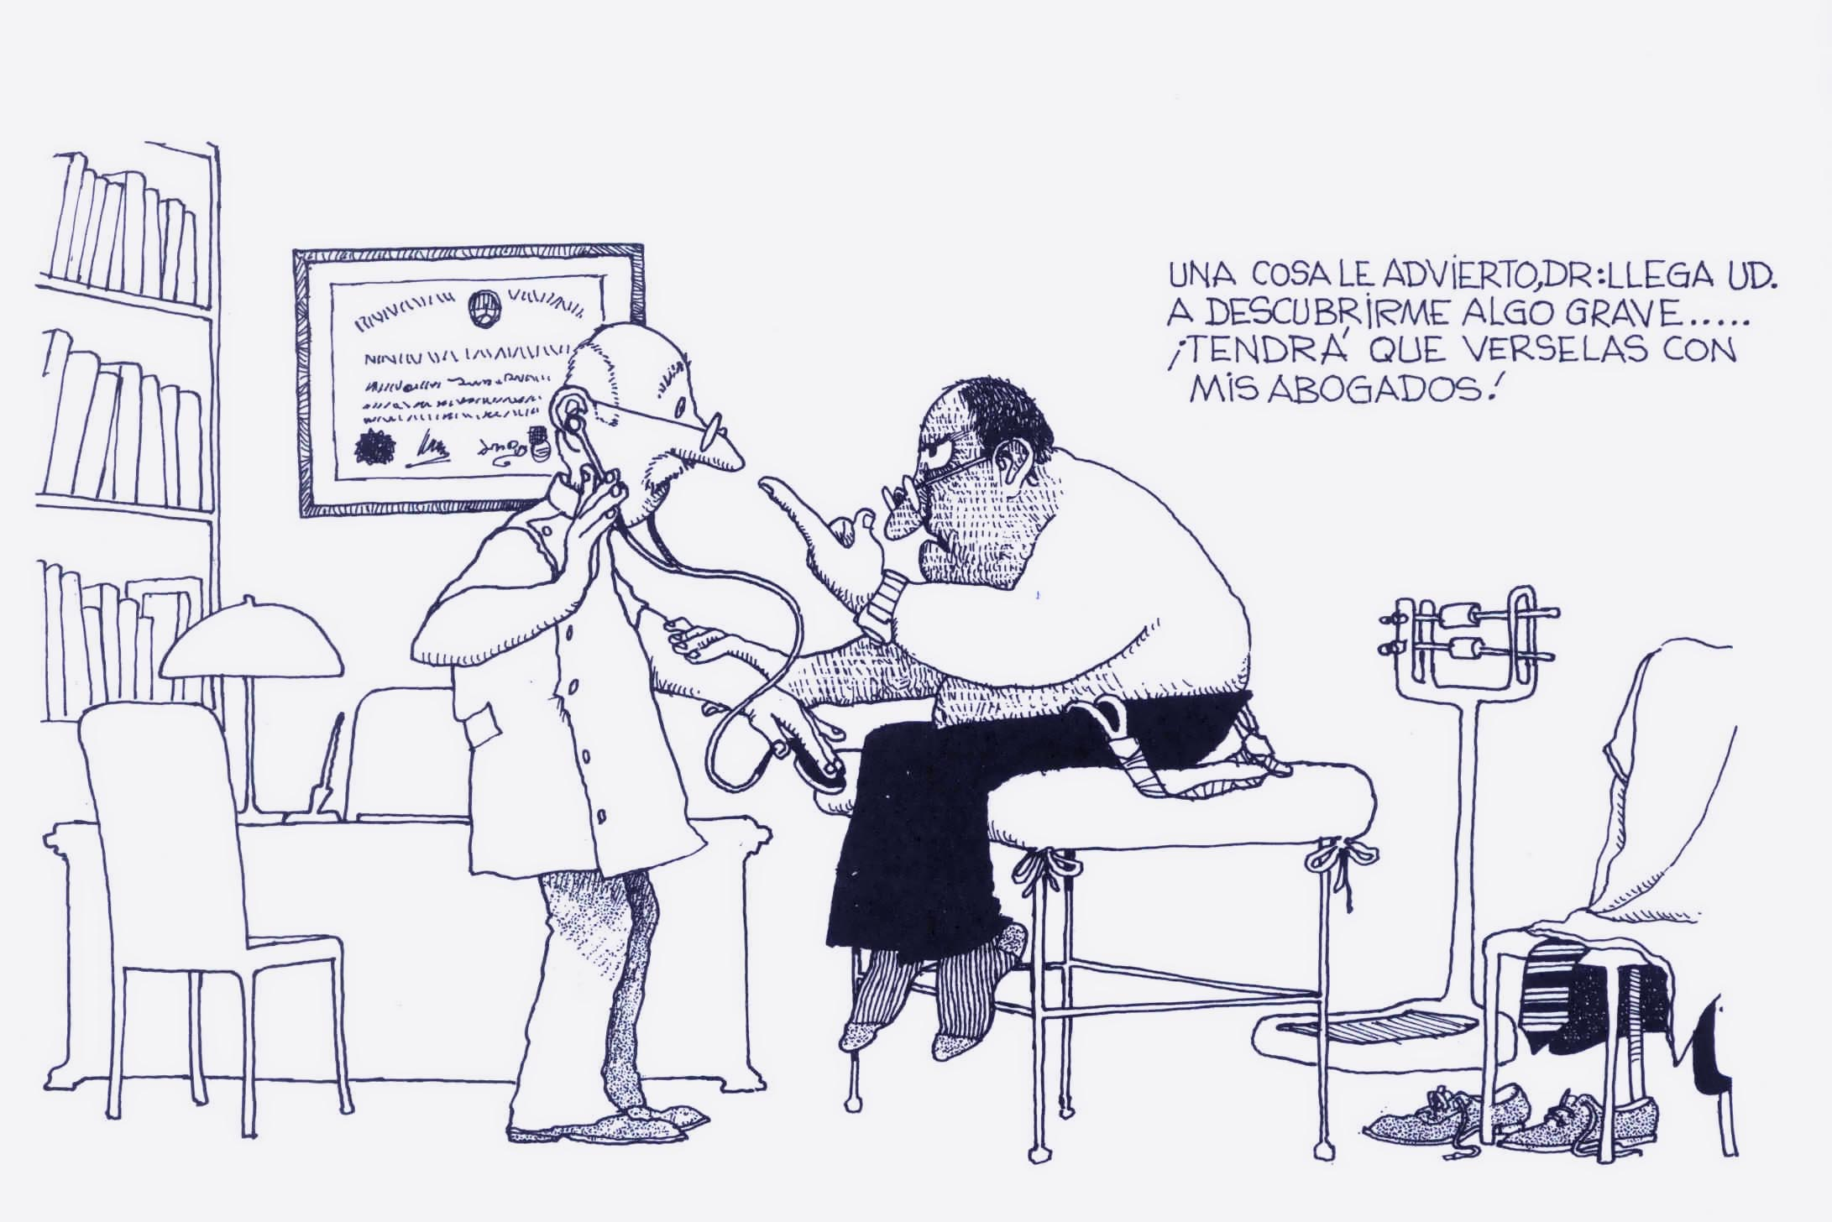

Slide 11
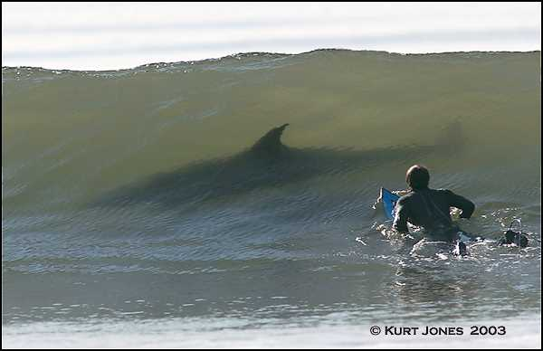
Abogado
Médico

Slide 12
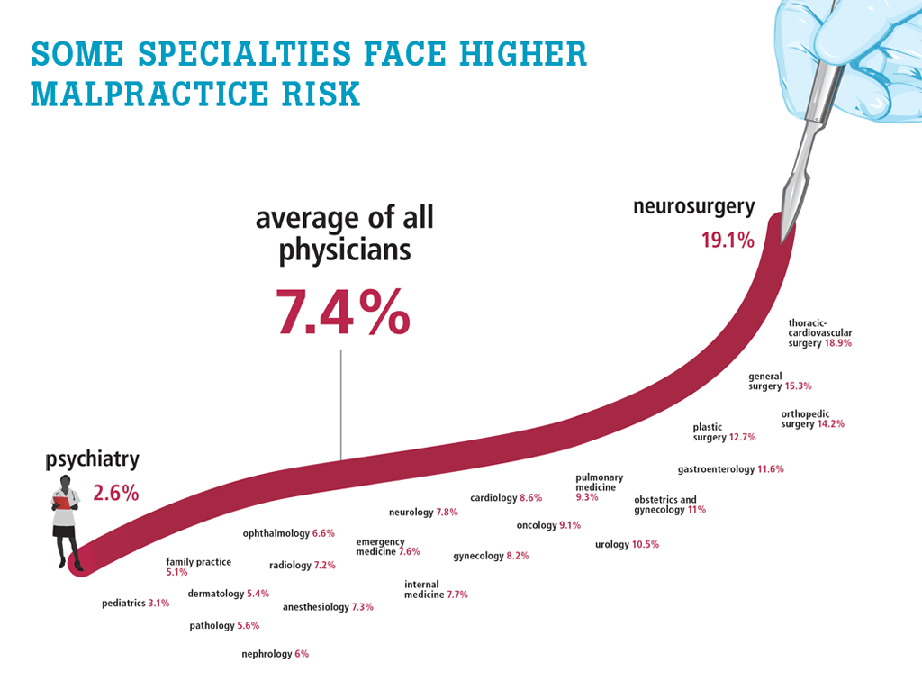

Slide 13
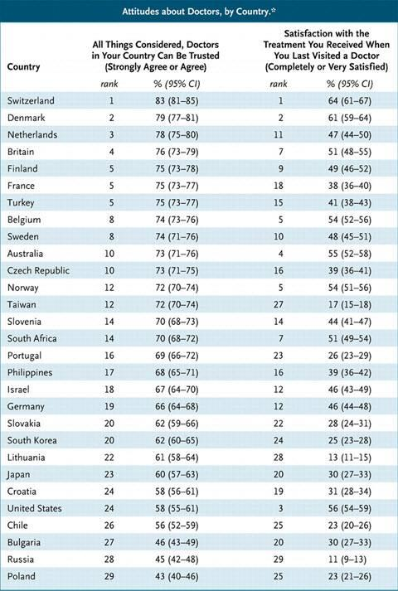

Slide 15

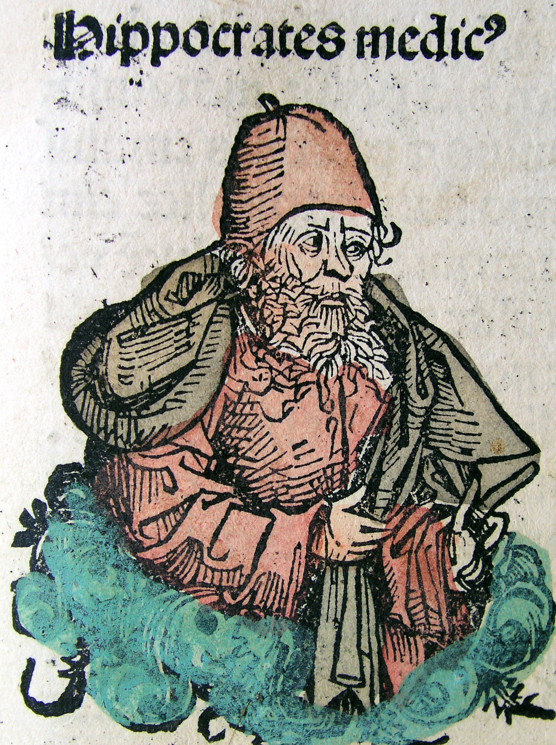

Slide 16
Letalidad Anual en USA
Errores médicos 44.000
Accidentes tránsito 43.458
Cáncer mama 42.297
SIDA 16.516
National Vital Statistics Report 47 (25):6; 1995

Slide 21
Calidad en Medicina
= SEGURIDAD
= DISMINUIR EL ERROR
= IMPEDIR O LIMITAR EL DAÑO PRODUCIDO POR ACCIONES DESTINADAS A AYUDAR AL PACIENTE

Slide 22
Costos de errores médicos en USA, 2008.

Slide 23
Costos sociales del error médico

Slide 25
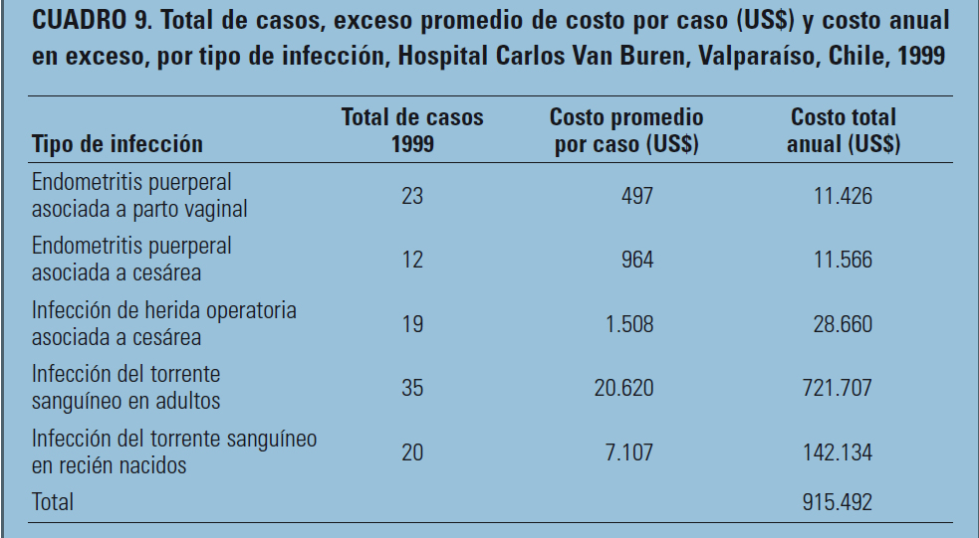
OPS/DPC/CD/271/03

Slide 26
COSTOS ASOCIADOS A LA FALTA DE SEGURIDAD
De prevención
Ej: control IIH
Propios del episodio
Ej: antibióticos
De evaluación
Ej: acreditación
Externos al episodio
Ej: compensación

Slide 27
Costos de la Calidad
(no)
Costos totales de
Calidad
Costos
Nivel de Calidad

Slide 28
Error en Medicina
¿Quién paga?
Asegurador
Paciente
Prestador

Slide 29


Slide 30
En primer lugar,
NO HARÁS DAÑO

Slide 31
Primero, no harás daño
El paciente debe ser informado y consentir.
No te equivocarás de paciente.
No te confundirás de lado a tratar.
Darás la medicación, a la hora, por la vía y en la dosis correcta.
El paciente no se infectará.
El paciente no se caerá.
Tus acciones quedarán oportunamente registradas.
Nadie hará nada para lo que no esté calificado.
Siempre harás la pausa de seguridad.
Nuestra tecnología será confiable.

Slide 33
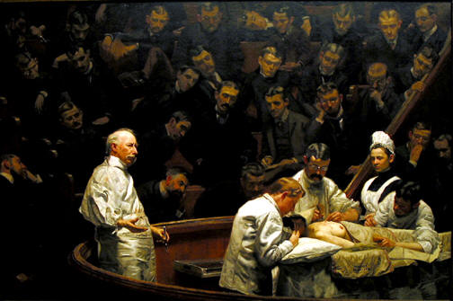

¿Firmó la póliza?
¿Por qué no fui comerciante como papá?
¿Dará para titular?
¿Es una pre-existencia?
¡¡¡No firmó el consentimiento!!!

Slide 34

Gracias.

